Slide 1
Разработка информационной системы «Школа»
Проектная работа по дисциплине
«Технологии разработки и защиты баз данных»
Выполнил: студент Валиев Айнур
Руководитель: Овчинникова С.И

Slide 2
Актуальность проекта
Современные школы обрабатывают большой объем данных.
Автоматизация снижает количество ошибок
и повышает эффективность работы.

Slide 3
Цель проекта
Разработать информационную систему «Школа», предназначенную для автоматизации учета учеников, учителей, классов, расписания и оценок.

Slide 4
Задачи проекта – 1 этап
Анализ предметной области;
Выделение сущностей и связей;
Построение ER-диаграммы.

Slide 5
Задачи проекта – 2 этап
Проектирование логической модели данных;
Нормализация таблиц;
Определение ограничений целостности.

Slide 6
Задачи проекта – 3 этап
Проектирование физической модели;
Реализация БД в SQLite;
Разработка WPF-приложения.

Slide 7
Предметная область
Деятельность общеобразовательной школы:
учет учащихся, преподавателей,
классов, предметов, расписания и оценок.

Slide 8
Список сущностей
Ученики;
Учителя;
Классы;
Предметы;
Журнал;
Расписание.

Slide 9
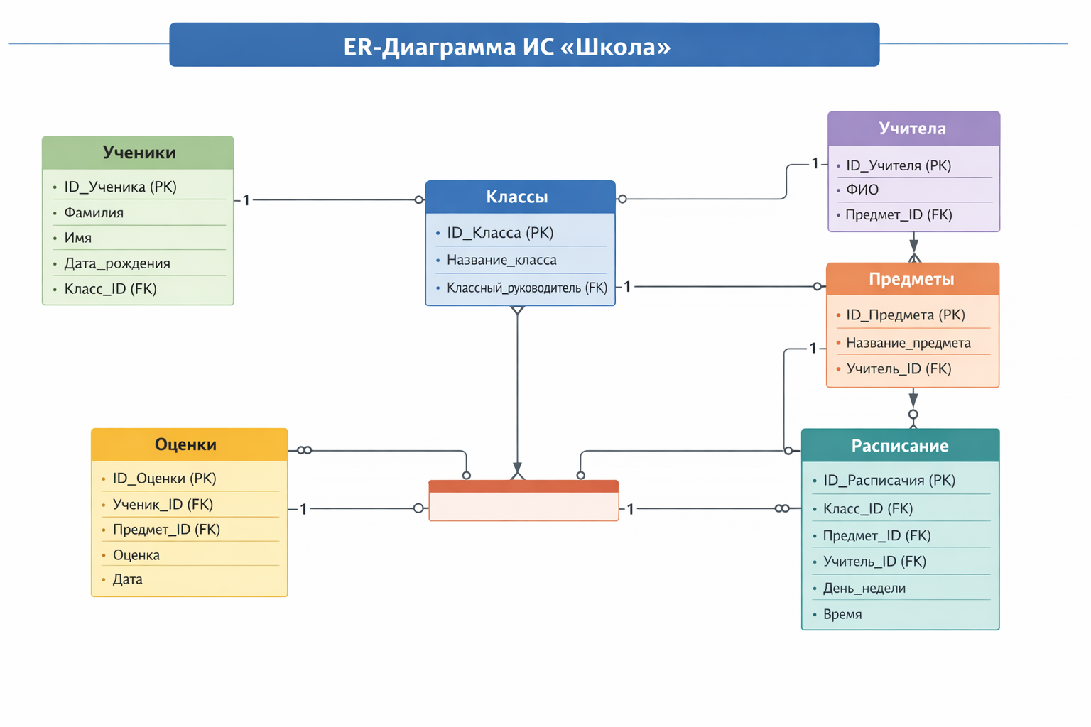
ER-диаграмма
Отражает сущности системы
и связи между ними типа «один-ко-многим».

Slide 10
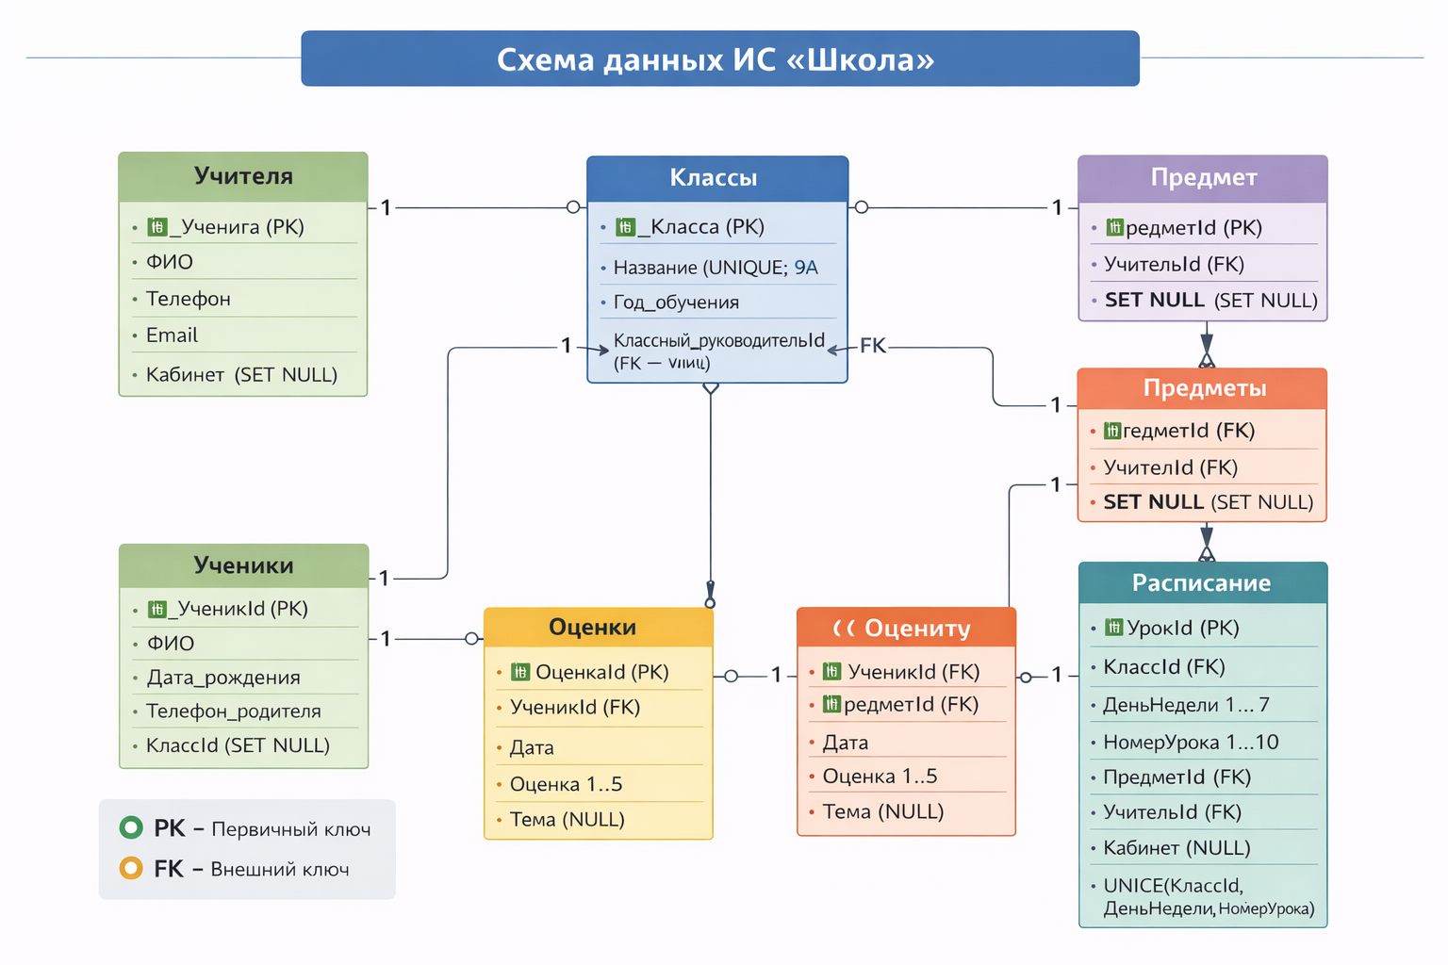
Схема данных
Таблицы связаны внешними ключами,
что обеспечивает целостность данных.

Slide 11

Выбор СУБД
Для проекта выбрана система управления базами данных SQLite.

Slide 12
Преимущества SQLite
Простота;
Портативность;
Отсутствие серверной части;
Подходит для учебных проектов.

Slide 13
Недостатки SQLite
Ограниченные возможности безопасности;
Отсутствие клиент-серверной архитектуры.

Slide 14
Ограничения целостности
Первичные ключи;
Внешние ключи;
Ограничения на диапазоны значений;
Каскадное удаление.

Slide 15
Защита базы данных
Валидация данных на уровне приложения;
Ограничения целостности;
Резервное копирование.

Slide 16
Функциональные возможности
Учет учеников и учителей;
Управление классами и предметами;
Работа с расписанием;
Ведение журнала оценок.

Slide 17
Алгоритм работы приложения
Запуск приложения;
Подключение к базе данных;
Отображение данных;
Добавление, редактирование и удаление.

Slide 18
Инструменты разработки
C#;
WPF (.NET);
SQLite;
Visual Studio.

Slide 19
Заключение
Разработана работоспособная ИС «Школа».
Все цели и задачи проекта выполнены.

Slide 20
Перспективы развития
Добавление авторизации;
Формирование отчетов;
Расширение функционала.

